Slide 1

أضرار العنف ضد الطفل
مشروع SIHHAT
دعم الخدمات الصحية للمهاجرين في تركيا

Slide 2
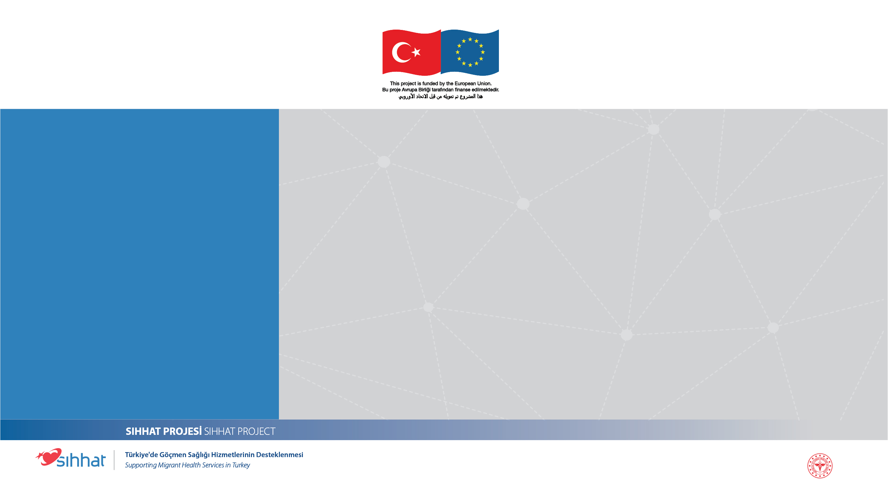
عمّا سنتحدث اليوم؟
ماهيّة العنف؟
ردود الفعل التي يبديها الطفل عند تعرضه للعنف
البدائل التي يمكننا القيام بها بدلاً من استخدام العنف
توصيات حول ما يمكننا القيام به عند ميلنا لتطبيق العنف
مشروع SIHHAT
دعم الخدمات الصحية للمهاجرين في تركيا

Slide 3

ما هو العنف؟

Slide 4
العنف الجسدي
العنف النفسي
العنف العاطفي
العنف اللفظي
العنف الجنسي
العنف الاقتصادي
العنف التكنولوجي

Slide 5

العنف الجسدي
هو الفعل أو الأفعال المتعمدة التي تؤدي إلى؛
إيذاء الشخص المقابل
أو إصابته
أو موته.
مشروع SIHHAT
دعم الخدمات الصحية للمهاجرين في تركيا

Slide 6
العنف الجسدي
الدفع، الركل
الصفع
شد الأذن
توجيه صفعة
الإبقاء في حالة الوقوف
الترك وحيداً مع شيء يخاف منه
الضرب بجسم ما
الرمي بجسم ما
المهاجمة بأداة
السجن في مكان ما، الترك وحيداً في مكان خطير
شد الشعر، نتف الشعر
الإمساك بالشعر والجر وما إلى ذلك.
العنف العاطفي واللفظي
القرص
العض، الخنق، المهاجمة بأداة يتم التقاطها
الطرد من المنزل
مشروع SIHHAT
دعم الخدمات الصحية للمهاجرين في تركيا

Slide 7
العنف الجسدي
يدعى ضرب البالغين بـ "الاعتداء"
يدعى ضرب الحيوانات بـ "الوحشية"
في حين يدعى ضرب الأطفال بـ "من أجل مصلحتهم".
مشروع SIHHAT
دعم الخدمات الصحية للمهاجرين في تركيا

Slide 8
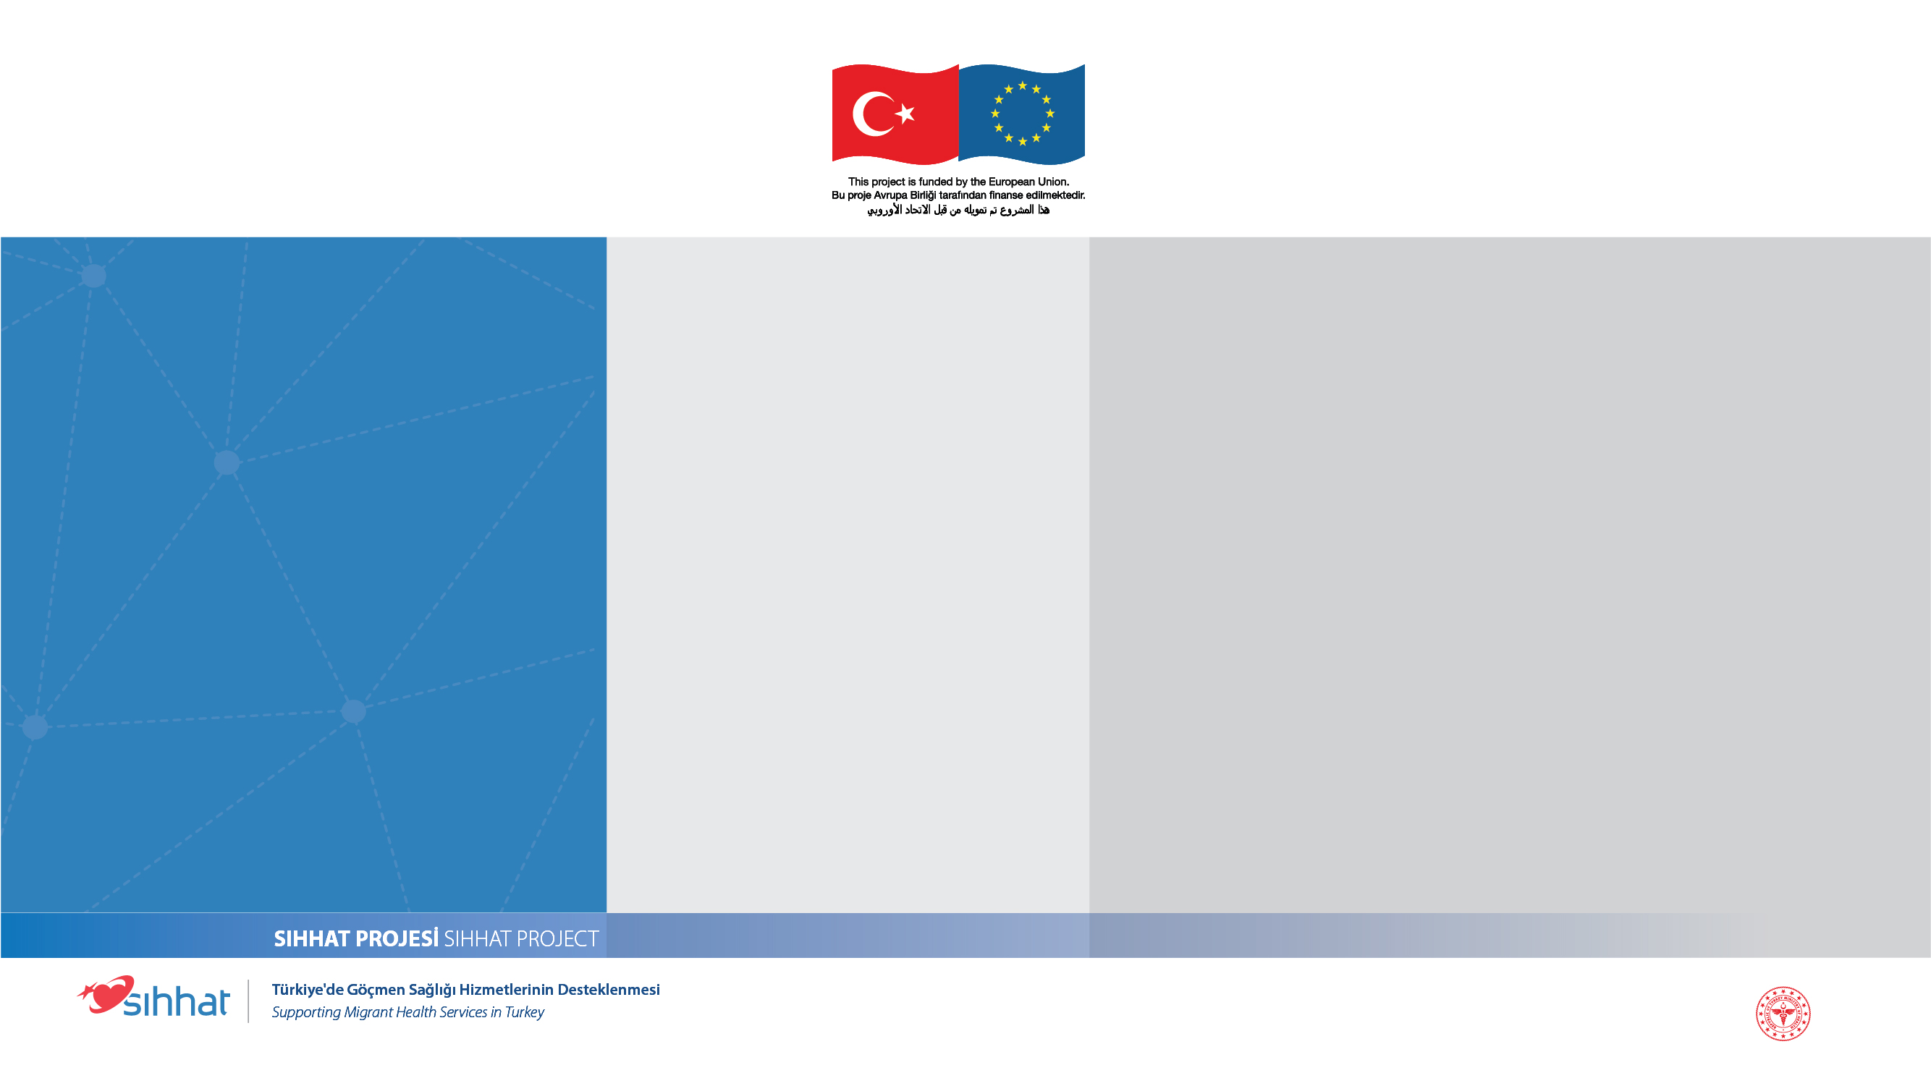
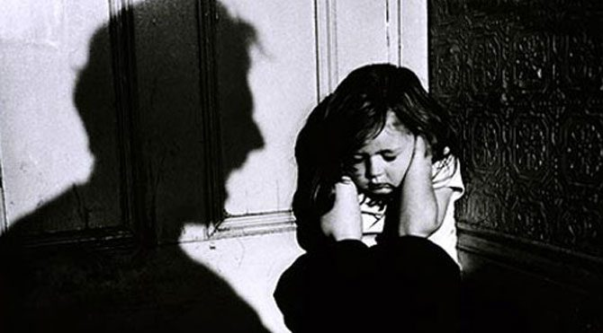
المؤشرات السلوكية لدى الطفل
السلوك الخجول في التواصل مع البالغين
القلق الشديد عند بكاء الأطفال الآخرين
السلوك العدواني للغاية و / أو الانسحاب الاجتماعي
الخوف من الوالدين
الخوف من العودة إلى المنزل
السلوك الخضوعي المفرط
الهروب من المنزل أو المدرسة
مشروع SIHHAT
دعم الخدمات الصحية للمهاجرين في تركيا
Notes:
ملاحظة للمدرب:
يطرح سؤال، ما نوع البيئة التي يجب أن يكبر فيها الطفل؟ قم بسرد غايات ومكتسبات الجلسة بعد حديث المشاركين. بعد جعل المشاركين يهتمون بالموضوع، اشرح الموضوع باستخدام المادة المرئية وتقنية السؤال والجواب.

Slide 9
الأطفال المتعرضون للعنف الجسدي
الانطوائية
التردد
الخجل والتردد
الخوف
عدم الثقة بالنفس
الفشل الدراسي
مشاكل التأقلم الاجتماعي
Çocuğa
Yönelik
Kötü
Muamele

Slide 10
لدى الأطفال
اضطرابات الكلام
تأخر التطور الجسدي
اضطرابات النوم
الشكايات النفسية الجسدية (الصداع، الغثيان)
الكذب
مص الإصبع
القلق الشديد
فرط النشاط
المخاوف غير الاعتيادية
عدم الرغبة في اللعب

Slide 11
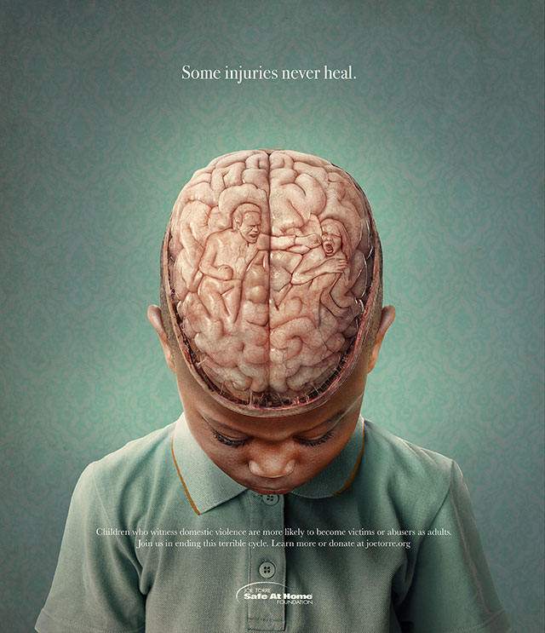
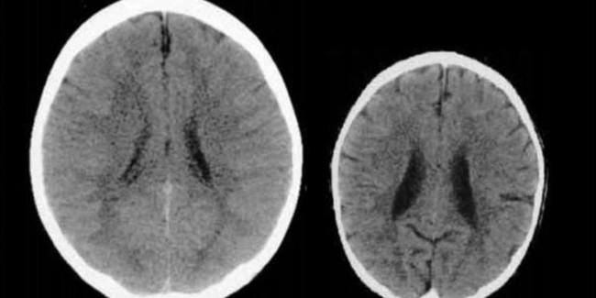
حسناً، ماذا عن الدماغ؟
مشروع SIHHAT
دعم الخدمات الصحية للمهاجرين في تركيا

Slide 12
يتعلم الطفل العنف من والديه
يجب عدم استخدام العنف من أجل تلقين درس أو تأديب أياً كان ما قام به الطفل.
سيكون الشيء الوحيد الذي سيتعلمه الطفل في هذه الحالة هو استخدام العنف.
يتعلم الأطفال الحياة من خلال العلاقة التي يقيمونها مع والديهم. في المنزل الذي يوجد فيه عنف، يبدأ الطفل أيضاً باستخدام العنف خارج المنزل ويكون ذلك أمراً طبيعياً بالنسبة إليه.
صبور
مهتم
مشروع SIHHAT
دعم الخدمات الصحية للمهاجرين في تركيا
Notes:
التصرف بصبر واهتمام ... قد يكون هذا صعباً، خاصة عند الشعور بالضيق أو التوتر أو التعب أو الحزن أو عندما لا يكون هناك شخص كبير من العائلة لمساعدة الوالدين في رعاية الطفل. قد يواجه كل والد صعوبة في بعض الأحيان أو قد تكون هناك أوقات يقتصون فيها لآلامهم من أطفالهم. هذا ليس مؤشرا على أنهم ليسوا آباءً وأمهات صالحين. يجب التركيز على الحل بدلاً من التركيز على المشكلة. قد لا يتمكنون ببساطة من استخدام المهارات المناسبة لحل المشاكل في الظروف الصعبة. إن ما يجب القيام به هو تنشيط الوالد الأكثر هدوءاً وتطوير المهارات المناسبة لحل المشاكل دون المبالغة في رد الفعل.

Slide 13
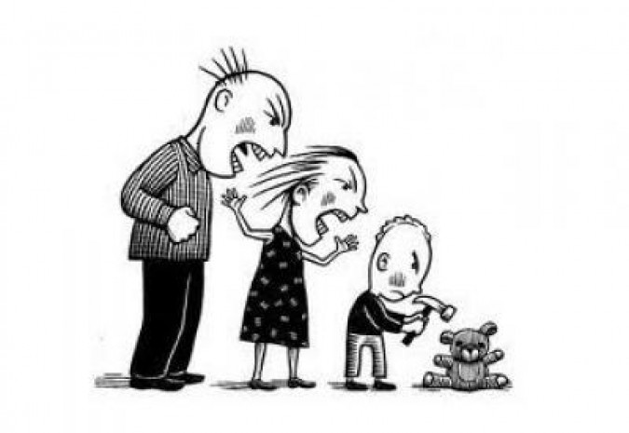
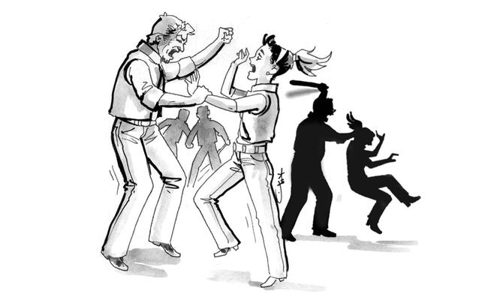
إن الأطفال لا ينسون العنف
يظهر تأثير الأذى العاطفي لدى الأطفال بشكل عام في سن المراهقة أو عندما يصبحون آباء.
مشروع SIHHAT
دعم الخدمات الصحية للمهاجرين في تركيا

Slide 14
هل يمكن إكساب سلوك عبر العقاب والضغط؟
تكسّبونه ولكن ذلك يفتح المجال لمشاكل جديدة
تكسّبونه ولكن يكتسبه في الظاهر فقط
على سبيل المثال، يرتب الطفل سريره وينظف أسنانه ويقرأ كتابه حتى لا يعاقب أو يوبخ. يحاول دائماً إرضاء والديه.
مشروع SIHHAT
دعم الخدمات الصحية للمهاجرين في تركيا

Slide 15
هل يمكن إكساب سلوك عبر العقاب والضغط؟
ينهار ويتخلى عندما يرى أن والديه ما زالا غاضبين وغير راضيين مهما حاول جاهداً.
لأن الآباء والأمهات الذين اعتادوا على الغضب والعقاب يستخدمون ذلك عند أصغر شيء. لان يرضون بسهولة.
لهذا السبب، لا يكون الطفل قد ذاق طعم النجاح ولا يكون قد شعر بالسرور لقدرته على فعل شيء ما.
أي أنه لا وجود لدافع جوهري. يذهب الشخص إلى نقطة ما عبر الدافع خارجي ويتعثر. إن لم يكن يقوم بتشجيع نفسه ولم يكن يعتقد بأن ما يفعله مفيد، وإن كان يفعل ذلك من أجل مكافأة ما على سبيل المثال، فإن من الصعب عليه الوصول إلى نتيجة.
مشروع SIHHAT
دعم الخدمات الصحية للمهاجرين في تركيا

Slide 16
إن الاسم المنمق للعنف في كثير من الأحيان هو العقاب.
يتضمن الكثير من العقوبات عنفاً جسدياً أو نفسياً.
العنف
العقاب
العنف الجسدي
العنف النفسي
مشروع SIHHAT
دعم الخدمات الصحية للمهاجرين في تركيا

Slide 17
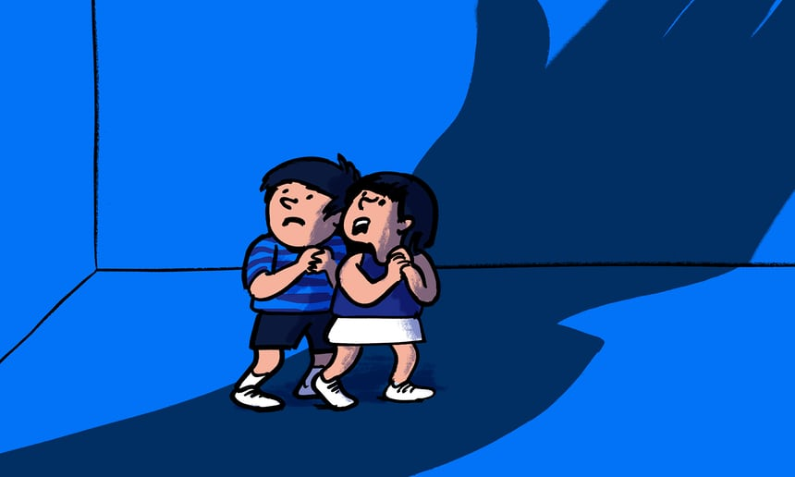
أي منا يود الدخول إلى المنزل الذي يتعرض فيه للإهانة والعقاب بشكل مستمر؟
مشروع SIHHAT
دعم الخدمات الصحية للمهاجرين في تركيا

Slide 18
"لا نستطيع أن نجعله يصغي لكلامنا"
لا يفهم ما نقوله
يلجأ الوالدان اللذان لا يستطيعان التعامل مع الطفل إلى العقاب والعنف؟
"لا نستطيع التأثير على الطفل"
نحن أيضاً كبرنا هكذا
لا يفعل ما نوده
مشروع SIHHAT
دعم الخدمات الصحية للمهاجرين في تركيا

Slide 19

الأب
الأم
الطفل
الإخوة
الأصدقاء
LOREM İPSUM
مشروع SIHHAT
دعم الخدمات الصحية للمهاجرين في تركيا

Slide 20
إن العنف عبارة عن
سلوك مكتسب وليس سلوكاً فطرياً!
LOREM İPSUM
مشروع SIHHAT
دعم الخدمات الصحية للمهاجرين في تركيا

Slide 21
إن قمنا بالصراخ على الطفل ومعاقبته وضربه على كل خطأ يرتكبه؛ لا تتطور مهارات حل المشاكل لدى الطفل. لأنه لم يتعلم عبر العيش. الشيء الوحيد الذي رآه هو العنف! لهذا السبب، فإنه يحاول عندما يكبر حل كل مشكلة في المدرسة والعمل والحياة الاجتماعية بالعنف. إما أنه يتجادل أو أنه يتشاجر أو أنه يقوم بالإهانة.
مشروع SIHHAT
دعم الخدمات الصحية للمهاجرين في تركيا

Slide 22
خذ نفساً عميقاً
قم بالعد حتى العدد 10 في داخلك
ركّز على نَفَسك
قل لنفسك أشياء ستهدئك
ابتعد من البيئة إن كانت هناك إمكانية لذلك وانتظر حتى تهدأ
قدم توضيحاً لطفلك من كل بد. قل ما الذي غضبت بسببه وما الذي تشعر به وما الذي تفكر به.
لا تتهرب من المشكلة واعثروا على حل معاً
أثناء القيام بكل هذا، تكون قد تهرّبت من جرحه أو جرح نفسك من ناحية وتكون قد علمته كيفية التحكم بالغضب من الناحية الأخرى.
يمكنك الحصول على دعم من أخصائي إن لم تكن تستطيع أن تخفض غضبك تجاه طفلك ومحيطك وكنت تستمر باستخدام العنف.
LOREM İPSUM
ابتعد من البيئة عندما تدرك بأنك ستفقد السيطرة!
التحكم بالغضب
مشروع SIHHAT
دعم الخدمات الصحية للمهاجرين في تركيا

